Slide 1

Tiriamųjų darbų atlikimas turint labai mažai priemonių. Vitamino C koncentracijos nustatymas.
Vytautas Kavaliauskas

Slide 2
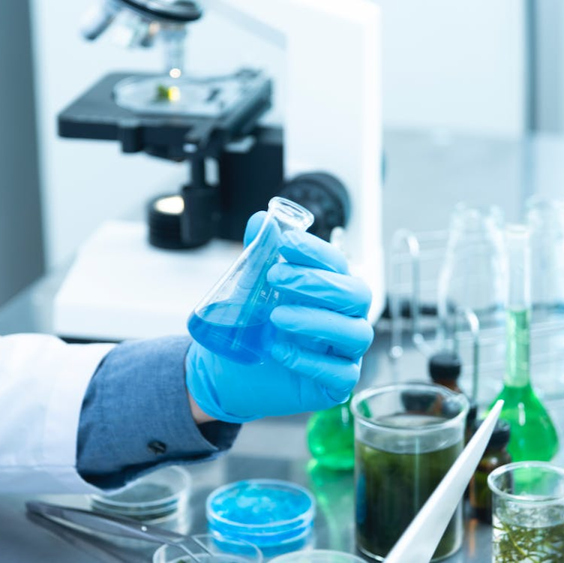
Tiriamiesiems ir projektiniams darbams skiriamas vis didesnis dėmesys
Planuojama padaryti brandos darbus privalomais
Daugėja mokyklų, kur 10 klasėje privalomas projektinis darbas

Slide 3
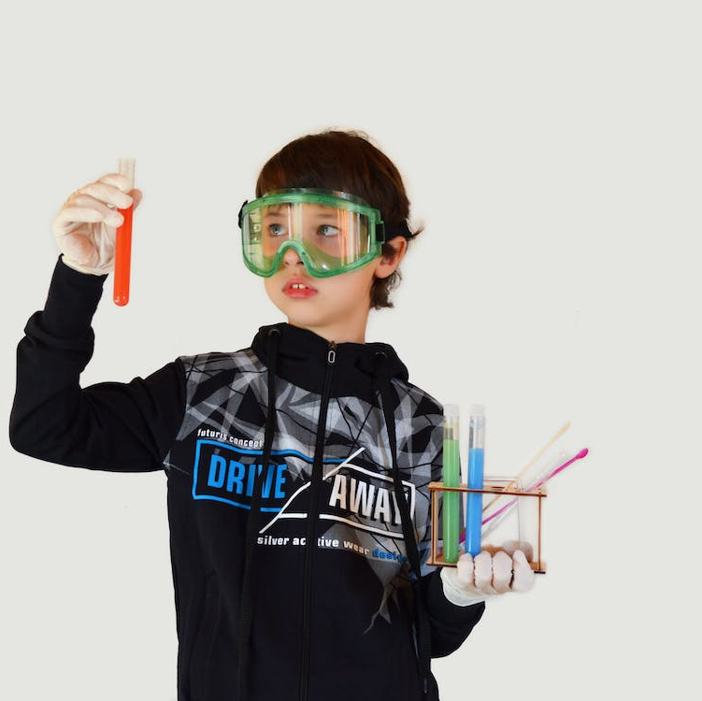
Temos sugalvojimas
Teoriškai, temą pasirenka mokinys ir mokytojui dėl to nereikia sukti galvos.
Praktiškai, temos pasirinkimą labai riboja skurdūs mokyklos ištekliai.

Slide 4

Bendradarbiavimas su universitetais
Praktiškai, tai universitetams kainuoja labai daug resursų, todėl „bendradarbiavimas“ nėra labai dažnas.

Slide 5

Mokytojas
Mokytojui labai palanku žinoti kuo daugiau galimų atlikti tyrimų, nereikalaujančių daug priemonių.

Slide 6
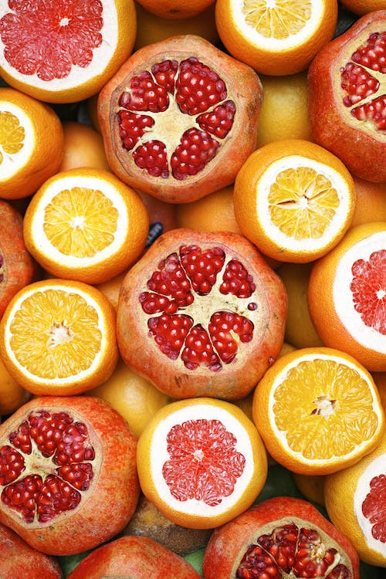
Vitamino C kiekio nustatymas
Šiandien pasiaiškinsime kaip nustatyti vitamino C koncentraciją, praktiškai neturint priemonių.

Slide 7
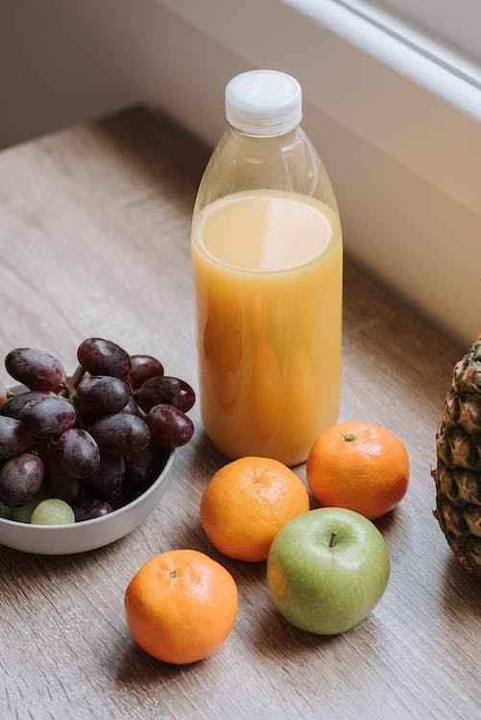
Galimos tiriamosios veiklos
Vitamino C nustatymas sultyse.

Slide 8
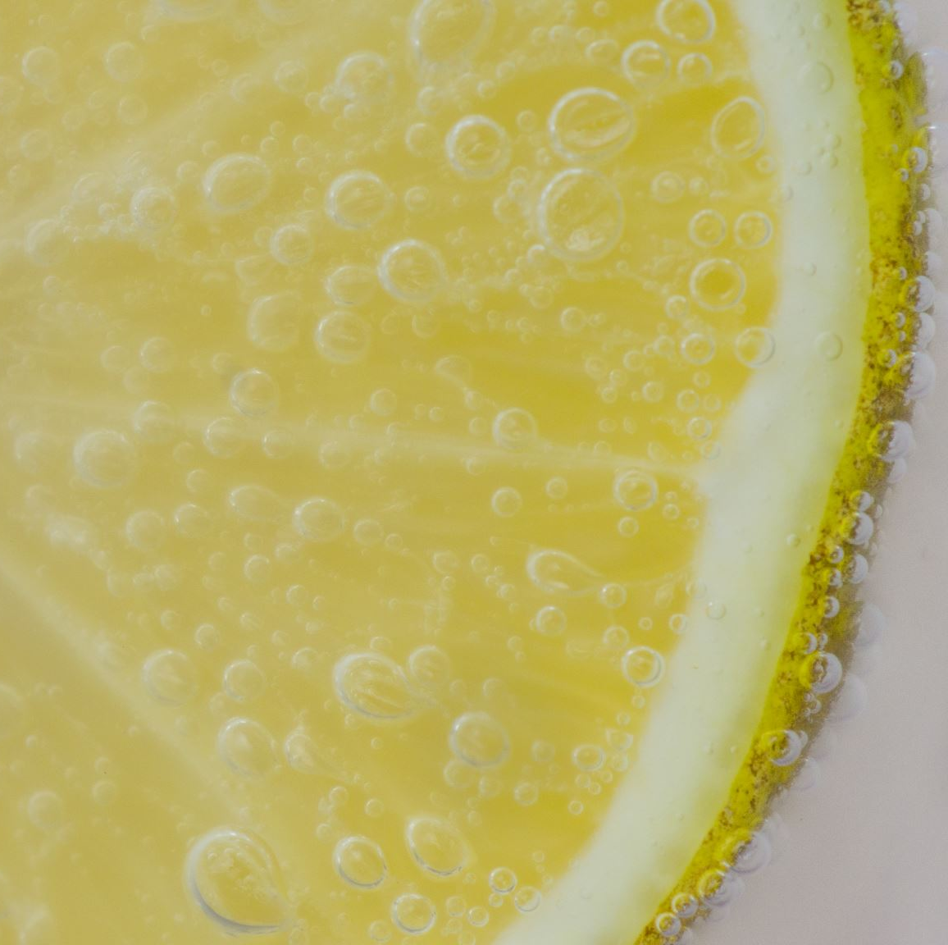
Stabilumo tyrimas
Vitamino C stabilumo tyrimas.
Ar stabilumui daro įtaka koncentracija, pH?

Slide 9
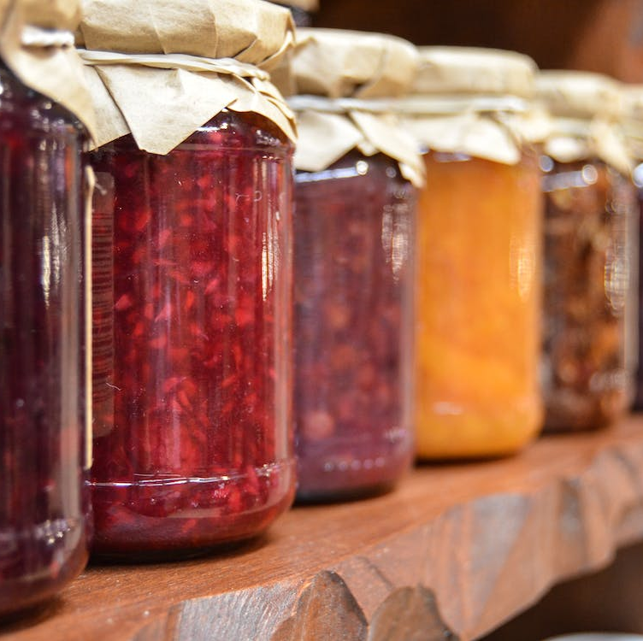
Ar valgydami uogienes gauname vitamino C?
Vitamino C tirpalo atsparumo temperatūrai tyrimas.
Temperatūros įtaka.
Kaitinimo trukmės įtaka.

Slide 10
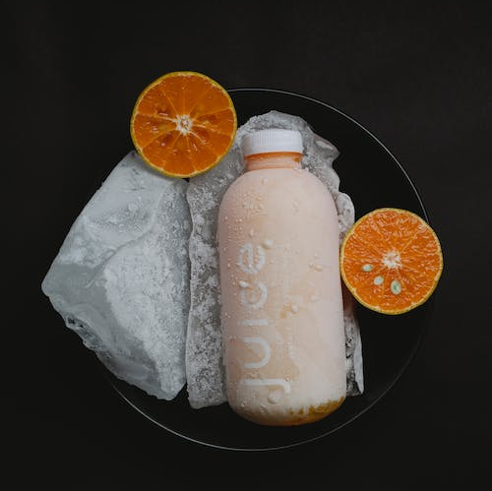
Vitamino C sultyse stabilumo tyrimas
Ar kinta laikui bėgant vitamino C kiekis sultyse.
Ar sulčių laikymo sąlygos turi tam įtakos?

Slide 11
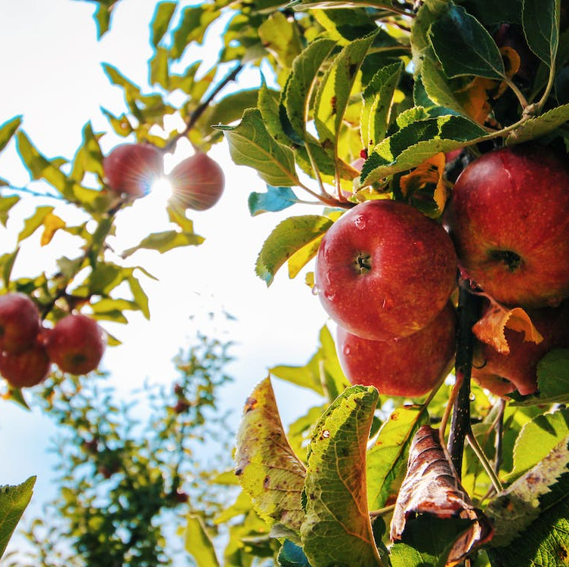
Vitamino C stabilumas vaisiuose ar daržovėse
Ar vitamino C kiekis šviežiuose vaisiuose ar daržovėse didesnis nei laikytose sandėliuose? Šaldytuose?

Slide 12
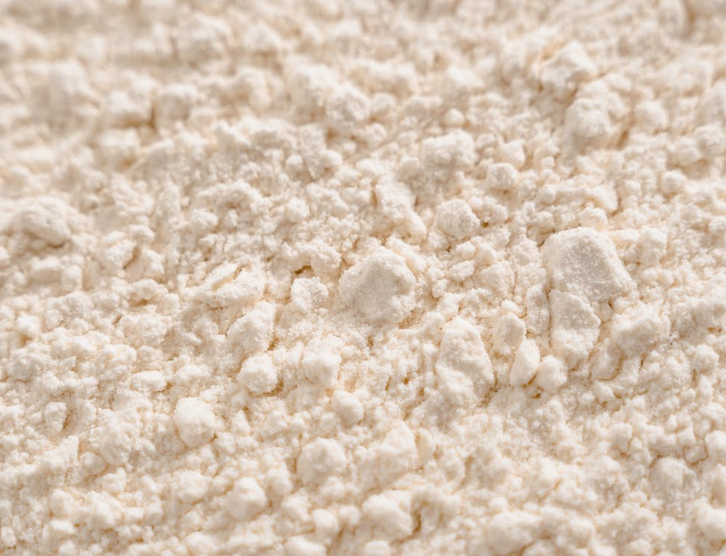
Vitaminas C (askorbo rūgštis tyrimams)
Mums reikės askorbo rūgšties. Perkant ją svarbu atkreipti dėmesį, kad nebūtų pridėta priedų.
Geriau rinktis miltelius, nei tabletę, nes nereikės trinti.

Slide 13
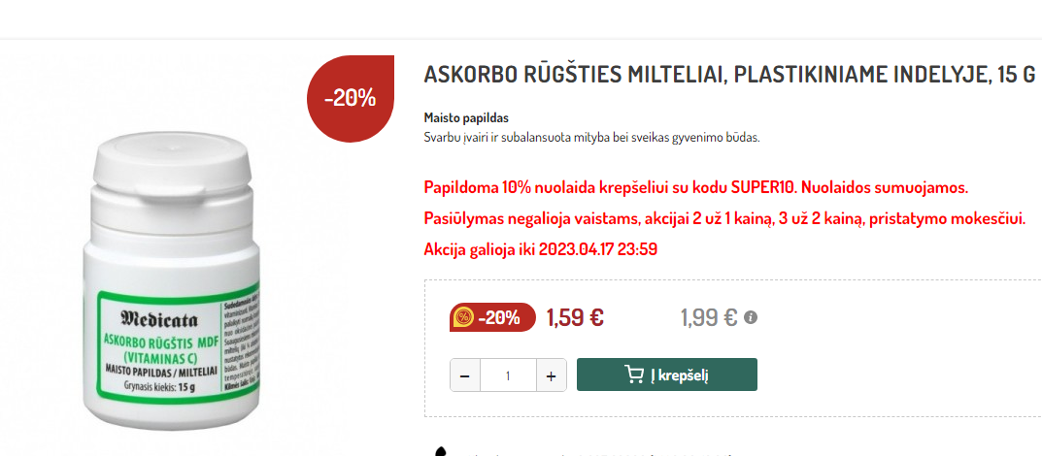
Kur įsigyti?
Vaistinėse

Slide 14
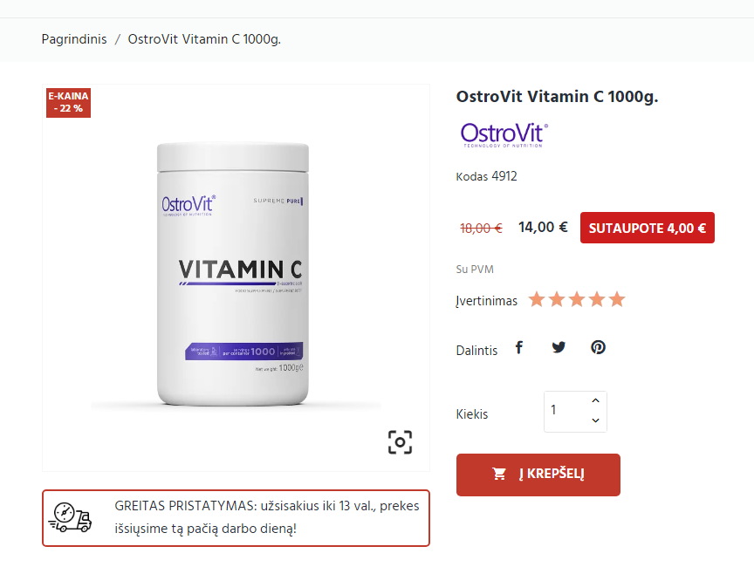
Kur įsigyti?
Papildų sportininkams parduotuvėse

Slide 15
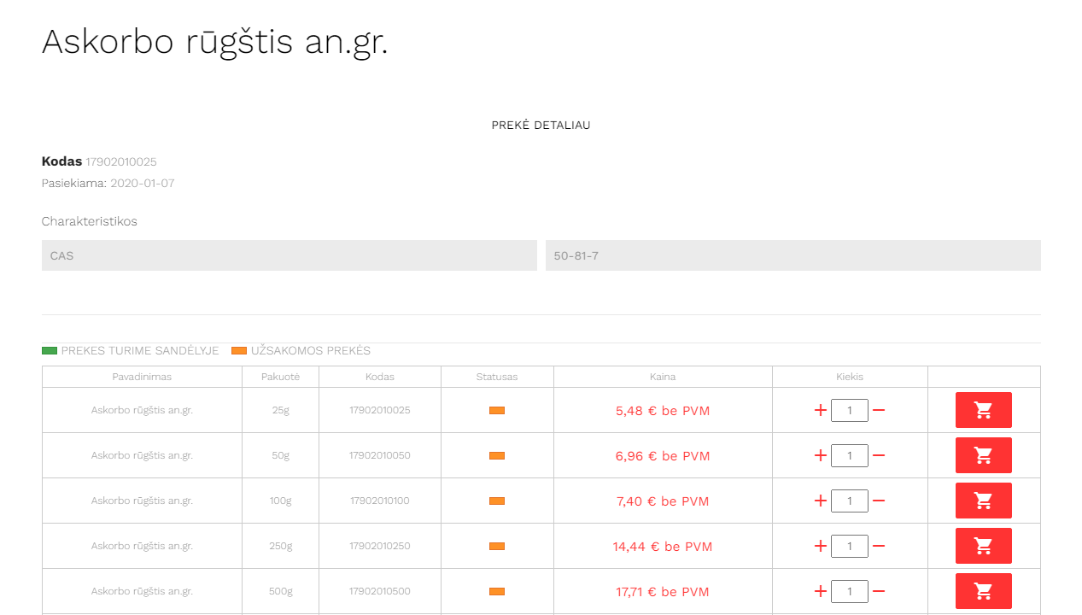
Jei reikia didelio grynumo

Slide 16
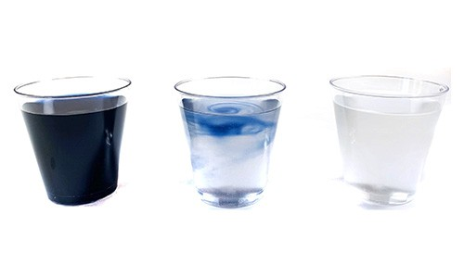
Darbo principas
Panaudojamas „jodo laikrodis“. Panašus eksperimentas taikytas Lietuvos mokinių chemijos olimpiadoje.
Nuotrauka iš: https://www.youtube.com/watch?v=nhOyKdeRPXA&ab_channel=ScienceBuddies

Slide 17
Darbo principas
Sumaišome KI, H₂O₂, H₂SO₄ ir askorbo rūgšties tirpalus bei krakmolo kleisterį.
KI, H₂O₂ ir H₂SO₄ pamažu gamina I₂.
2KI _{(aq)} + H₂O_{2 (aq)} + H₂SO_{4 (aq)} → 2H₂O_{(s)} + I_{2 (aq)} + K₂SO_{4 (aq)} (reakcija lėta)
Askorbo rūgštis yra geras reduktorius, kuris redukuoja jodą.
C₆H₈O_{6 (aq)} + I_{2 (aq)} → C₆H₆O_{6 (aq)} + 2HI _{(aq)} (reakcija vyksta labai greitai)
Kai askorbo rūgšties tirpale nebelieka susidaręs I₂ sudaro kompleksą su krakmolu.
Kuo daugiau askorbo rūgšties buvo, tuo ilgiau reikės laukti spalvos atsiradimo.

Slide 18
Kalibracinė kreivė
Norint nustatyti koncentraciją, reikia susieti laiką su koncentracija. Visų pirma reikia pasigaminti 5 žinomos koncentracijos askorbo rūgšties tirpalus ir ištirti juos. Vėliau, ištiriamos sultys ir apskaičiuojama askorbo rūgšties koncentracija jose.

Slide 19
Grafinis vaizdavimas
Excel arba milimetrinis popierius

Slide 20
(0:0)
Žinome, kad grafikas prasidės ties (0:0). Tam Excel pasirinksime „Set Intercept“

Slide 21
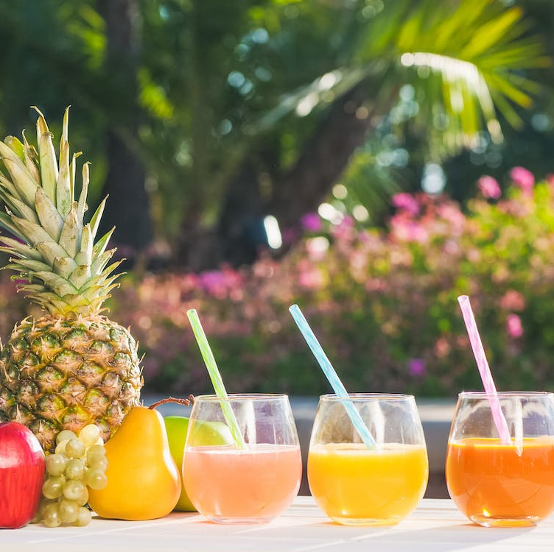
Kokias sultys tirsime
Šiandien nustatysite askorbo rūgšties koncentraciją šiose sultyse:
1) Citrinų, šviežiai spaustose;
2) Obuolių, šviežiai spaustose;
3) Apelsinų, pagamintose iš koncentrato (be pridėto vitamino C);
4) Apelsinų, šviežiai spaustose;
5) Citrinų, pagamintų iš natūralių sulčių;
6) Bulvių, šviežiai spaustose.

Slide 22
Gali būti naudinga žinoti
Kalibracinę kreivę reikia ruoštis kas kart matuojant, tai užima daugiausiai laiko. Suplanuoti darbą taip, kad tą daryti reiktų kuo mažiau kartų.
Sena kalibracinė, nebūtinai tiks naujam eksperimentui. Galimi netikslumai
Jei tikslus kiekis neįdomus, o norime tik palyginti, galima ir nedaryti kalibravimo.
Askorbo rūgties tirpalas „genda“. Jį reikia ruoštis šviežiai.
Galima panaudoti šį eksperimentą ir pamokų metu: aiškinantis kinetiką, reakcijos greitį ir kas jam daro įtakos, chemijos reakcijos požymius.
Sultyse su pridėtiniu vitaminu C, jo kiekis gautas gerokai didesnis nei etiketėje.
Jei tiriamas tik askorbo rūgšties tirpalas, o ne sultys, galima naudoti chemijos olimpiados variantą su I₂.

